Slide 1


课时20：项目实战之移动端菜品展示

Slide 2

目录
移动端店铺菜品展示介绍
实现移动端店铺菜品展示步骤
CONTENT

Slide 3
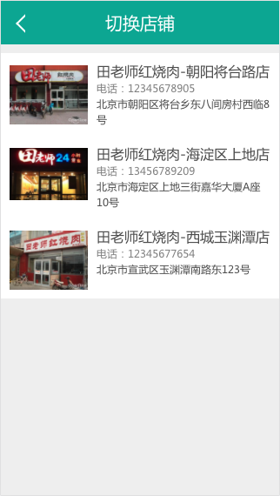
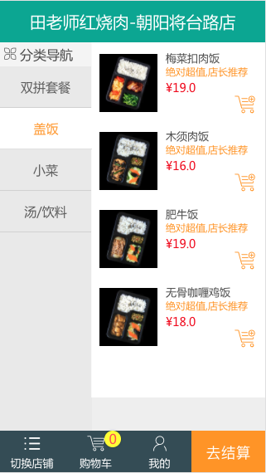
移动端店铺菜品展示介绍

Slide 4
实现移动端店铺菜品展示步骤
编辑视图文件index.py ，
配置店铺菜品展示路由信息
编辑店铺菜品输出模板文件：

Slide 5
小结
通过本节学习我们完成了移动端点餐应用项目的店铺选择切换操作。

Slide 6
Next：课时21《项目实战之移动端点餐操作》

Slide 7



